Slide 1
虯髯客傳 之 深夜遇見蘇格拉底 (認識自己)
1040044 洪佳妘 1040071 范珊珊 1040075 傅郁芬1040168 盛晞慈 1040185 程郁蘋 1040186 曹韻汶

Slide 2
介紹蘇格拉底
奧運體操選手丹米爾曼是大學裡的風雲人物，他擁有人人羨慕的完美體能、優秀的學習成績、富裕的家境，卻在每個晚上都被惡夢驚醒。
在某天深夜又被惡夢嚇醒的丹走進一家24小時營業的加油站，他遇見一位身懷絕技並充滿智慧的神祕老人，在丹一個不留神時，他突然從地面跳到屋頂，丹被他驚人的跳躍能力給嚇到，於是請求老人把其中的奧秘告訴他，希望能夠幫助他得到奧運會體操比賽的冠軍。

Slide 3
老人的出現讓丹的命運起了決定性轉折，因為他充滿哲理的話語與神秘的行事作風，使得丹將他稱之為“蘇格拉底”。
蘇格拉底要他徹底改變自己，才能有所突破，正當丹從輕蔑轉為相信時，一場突來的車禍將他的人生打入谷底，在絕望中丹接受蘇格拉底的指導，進入一連串的訓練。
這些訓練讓丹粉碎了他對很多事情既有的觀念，不論是在學業、體操，或是對於成功的定義上。

Slide 4
藉由蘇格拉底的引導，丹開始產生一個全新的思想觀念－『人們應該將個人意志凌駕於智慧之上，發揮思想靈魂，而不是一味的訓練身體的強度。』丹放下他所有對未知的期待，真正的活在當下之後，他的心境越來越平和，人生的意義也越來越清晰，失去的體能也逐漸恢復…

Slide 5
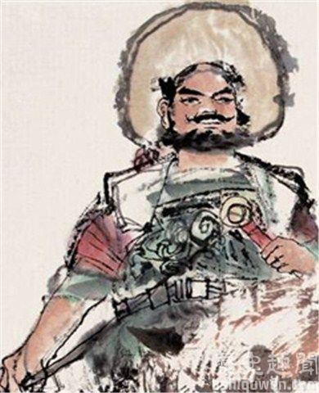
虯髯客和蘇格拉底
在《虯髯客傳》一文中，虯 髯 曰 ：「欲於此世界求事，當或龍戰三二十載，建少功業。今既有主，住亦何為？太原李氏，真英主也。」 顯現出虯髯客認知到自己並不是那個能夠一統天下的真命天子，李世民才是，於是他瀟灑且果斷的離開這個沙場上，去尋找出自己的路，另外再開創自己的江山。

Slide 6
總結
人們容易被世俗的價值觀包圍，然後自我設限，如果我們無法真正跳脫預設的條件，那麼我們就只能永遠活在思想的框架下。只有在我們忘卻一切庸俗的事情、拋開所有雜念的時候，我們才能好好的去感覺，問問自己內心想要的是什麼，然後實踐他。因為方向，永遠在你的自己心裡，沒有人可以代替你決定任何事。

Slide 7
The End

